Slide 1
Çocukluk Döneminde
Bilgisayar
Sağlık Bilimleri Fakültesi
Çocuk Gelişimi Bölümü

Slide 2
Çocukluk Döneminde
Bilgisayarın
Tanımı ve Önemi

Slide 3
Bilgisayarın, günümüzde çok geniş bir biçimde kullanılması artık kanıksanmıştır. Bilgisayar yoğun olarak birçok alanda kullanılmaktadır. Bu gelişmenin önemli nedenlerinden biri de teknolojinin 1950 yılından beri hızla gelişmesidir. Bilgisayar, teknolojinin son yirmi yılda teknolojik gelişimin bir parçası olması ile bilgisayar küçülmüştür, buna paralel olarak hızla ucuzlamış ve birçok ülkede daha rahat alım gücü bulmuştur. Diğer bir neden ise kitlelerin bir bilgisayar çağı yaşamakta olduğumuzun farkına varmasıdır.

Slide 4
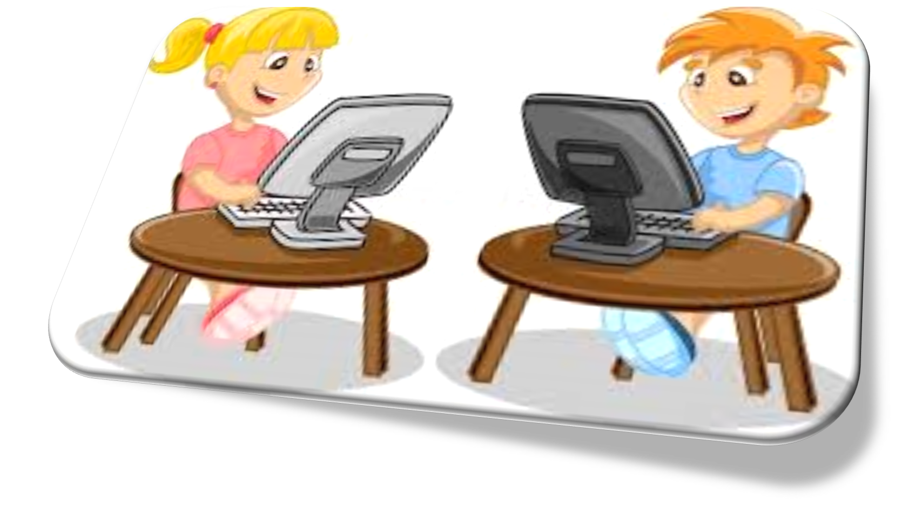
Bütün bu durumlar eğitimcileri; anne babaları ve genç kuşakları oluşmakta olan bilgisayarlı dünya için hazırlama sorunu ile karşı karşıya bırakmaktadır. Bilgisayarın ucuzlaması ile birçok çocuk oynamak için yeni bir materyal kazanmıştır.

Slide 5
Erken çocukluk dönemi, çocuğun aktif olarak temel kavramları kazandığı bir dönemdir. Erken çocukluk döneminde öğrenme oldukça önemli olup bu dönemde öğrenmenin temelini somut olarak kazanılan deneyimler oluşturmakta, ancak her şeyi somut olarak öğrenmek mümkün olmamakta, soyut olan olay ve kavramları somutlaştıracak çeşitli materyallere ihtiyaç duyulmaktadır. Bu materyallerden birisi olan bilgisayar uygun şekilde kullanıldığında çocukların eğlenirken öğrenmelerini sağlamaktadır.

Slide 6
Çocuğun bilgisayarla hangi yaşta tanışması ve program öğrenmeye ne zaman başlaması gerektiği sıkça tartışılmaktadır. Bu konuda oldukça farklı görüşler olmakla birlikte; bazı eğitimciler çocuğun, okulöncesi çağda bilgisayarla tanışması gerektiğini savunmaktadır. Çünkü bu yaşlarda çocuklar her türlü araç ve gerece karşı büyük bir ilgi duymaktadırlar ve henüz bilgisayar konusunda bir korkuları olmamaktadır.

Slide 7
Ayrıca okulöncesi çağda bazı temel kavramların çocuğa bilgisayarla öğretilebileceği konusunda ortak görüşler bulunmaktadır. Bu düşüncelerden hareketle, okulöncesi ve okul çağındaki çocuklar için önceden yazılmış bilgisayar eğitim programları bulunmaktadır.

Slide 8
Bilgisayarın Eğitimde Önemi

Slide 9
Eğitimin temelinde, yaşayarak öğrenme ve çocukların ilgi duydukları alanlara yönelmelerini sağlamak yatmaktadır. Okul yaşantısı çocuklara düşüncelerini yönlendirmeyi, işlevsel nitelikler yerine kavramsal nitelikleri temel alarak bilgilerini sınıflandırabilmeyi kazandırmaktadır. Bunun sonucu olarak da çocuklar yeni öğrenme stratejileri geliştirmekte ve öğrendiklerini değişik alanlarda kullanabilmektedir.

Slide 10
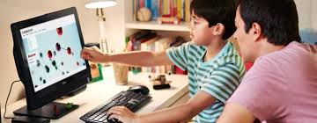
Bilgisayarla eğitim, çocukların ilgi duydukları pek çok alan için fırsat yaratmaktadır. Erken çocukluk döneminde çocukların gelişimlerine uygun hazırlanan eğitim programları, çocukların zihinsel gelişimlerini ve yaratıcılıklarını geliştirmektedir.

Slide 11
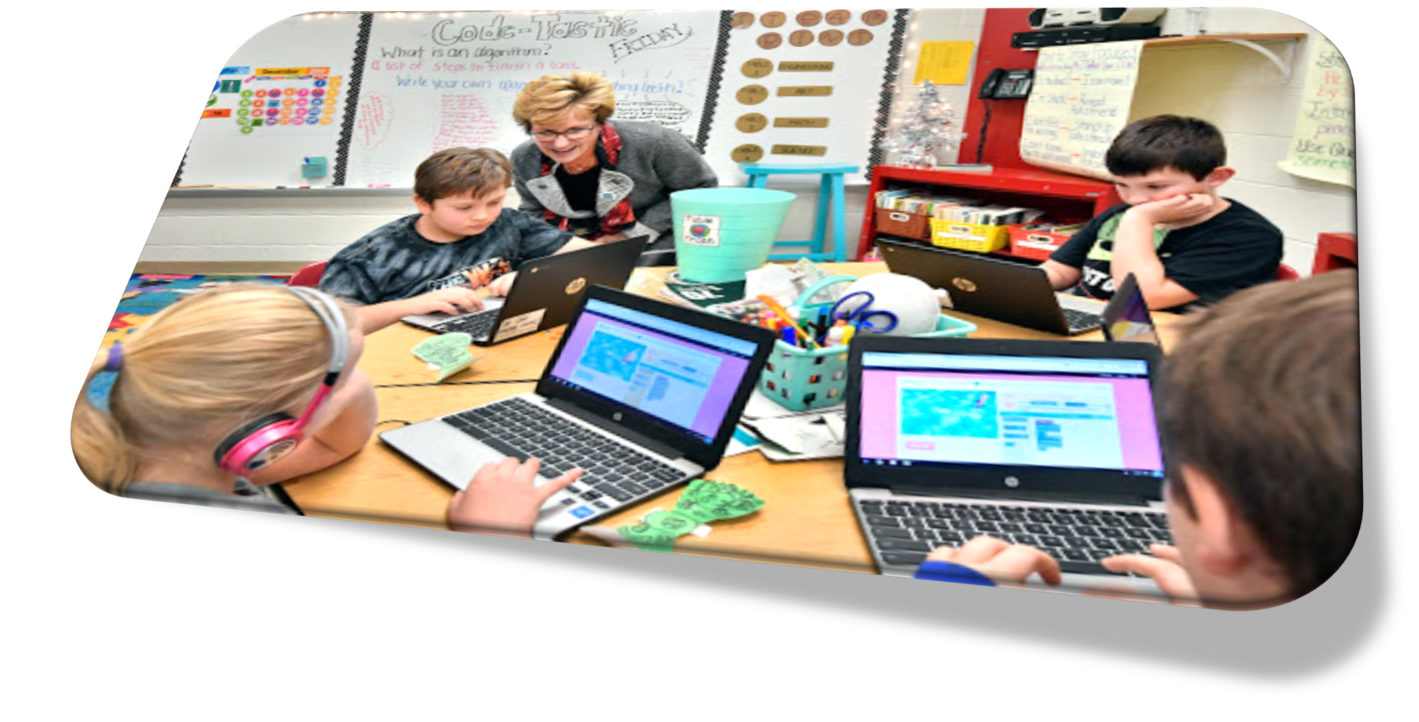
Erken çocukluk döneminde iyi hazırlanmış bir eğitim programı içerisinde yer alan bilgisayar eğitimi, zihinsel gelişimde, dil gelişiminde sözlü ve sözsüz yeteneklerinin gelişiminde, kavram gelişiminde, uzun süre hatırlama becerisinin gelişiminde etkili olmaktadır.

Slide 12
Bilgisayar sayesinde çocukların yaratıcılıkları ve eleştirel düşünceleri gelişmekte, çocuklar birbiriyle iletişim kurmakta ve amaca ulaşmak için birlikte çalışabilmektedir. Bu paylaşımlar da çocukların sosyal gelişimlerine olumlu etki yapmaktadır.

Slide 13
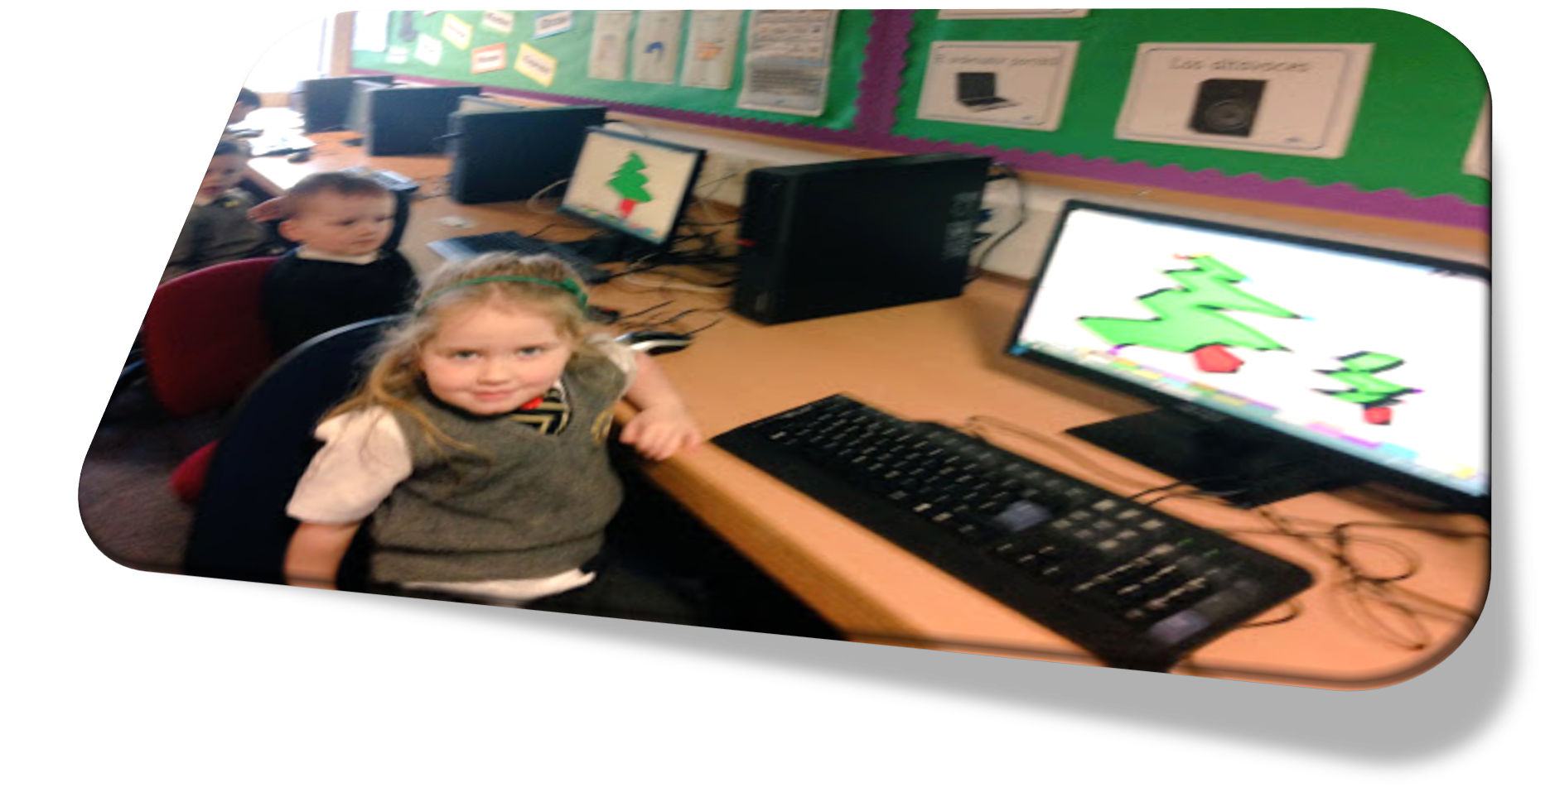
Çocuklar bilgisayar kullanarak kendi düşüncelerini de bilgisayar aracılığı ile sunabilirler. Bilgisayarda resimler oluşturabilirler ya da bilgisayardaki resimleri ve fotoğrafları açıklayabilirler. Bunlardan dolayı bilgisayarın erken çocukluk döneminde kullanması önemli görülmektedir.

Slide 14
Kaynakça
Bütün Ayhan, A. ve Aral, N. 2009. Erken Çocukluk Döneminde Bilgisayar. Erken Çocukluk Gelişimi ve Eğitim (Edit.Y.Fazlıoğlu), 419-435. Kriter Yayınları, İstanbul.
Healy, J. M. 1999. Bağlantı Doğru mu? Boyner Holding Yayınları, İstanbul.
Arı, M. ve Bayhan, P. 1999. Okulöncesi Dönemde Bilgisayar Destekli Eğitim. Epsilon Yayınevi, İstanbul.
Odabaşı, H. F.2002. İnternet ve Çocuk. Kapital Medya Hizmetleri A.Ş., İstanbul.

